Slide 1
Еда- для вреда
Над презентацией работала
Классный руководитель 6 класса
МОУ Старокарачинской СОШ

Slide 2
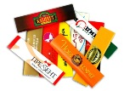
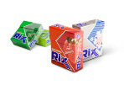
Дети осторожно- ЖЕВАТЕЛЬНАЯ РЕЗИНКА

Slide 3
По справочнику "Санитарные правила и нормы СанПин 2.3.2.560-96" видно, что: стабилизатор Е422 - это глицерин; загуститель Е414 – это гуммиарабик; антиоксидант Е320 - это бутилгидрооксианизол; эмульгатор Е322 - это лецитины и фосфатиды.
 | Однако этот список настораживает, так как в определенных пропорциях и концентрациях эти вещества патологически воздействуют на организм человека. Так, глицерин при всасывании в кровь обладает сильными токсическими свойствами, вызывая достаточно серьезные заболевания крови, например, такие, как гемолиз, гемоглобинурию, а также метгемоглобиновые инфаркты почек
Бутилгидрооксианизол - при его частом употреблении повышается содержание холестерина в крови. Лецитины ускоряют слюновыделение, что в свою очередь, приводит к постепенному нарушению работы пищеварительного тракта. Истощаются компоненты слюны, отсутствие которых приводит к таким заболеваниям, как кариес, пародонтоз, гингивиты и т.д. Из этого же справочника видно, что: глазурь Е903 - это карнаубский воск; кислота Е330 – это лимонная кислота. Химики утверждают, что карбамид - это хорошо известная всем сельхозработникам мочевина, из которой делают концентрированное азотное удобрение. Различные соединения мочевины при попадании в желудок вызывают отек легких и угнетение двигательной активности. А долгое и неконтролируемое употребление лимонной кислоты может вызвать серьезные заболевания крови. Все вышеперечисленные небезопасные компоненты используются при изготовлении жевательных резинок лишь для того, чтобы получить вкусовые, физические и цветовые характеристики. И в наименьшей степени - для защиты ваших зубов.
 | Однако этот список настораживает, так как в определенных пропорциях и концентрациях эти вещества патологически воздействуют на организм человека. Так, глицерин при всасывании в кровь обладает сильными токсическими свойствами, вызывая достаточно серьезные заболевания крови, например, такие, как гемолиз, гемоглобинурию, а также метгемоглобиновые инфаркты почек.
По справочнику "Санитарные правила и нормы СанПин 2.3.2.560-96" видно, что: стабилизатор Е422 - это глицерин; загуститель Е414 – это гуммиарабик; антиоксидант Е320 - это бутилгидрооксианизол; эмульгатор Е322 - это лецитины и фосфатиды.

Slide 4
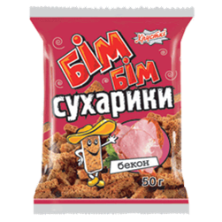
Чипсы - это умение продать одну картофелину по цене одного килограмма.
состав:
картофель, масло растительное, натурально-идентичный ароматизатор "сметана и лук" (лук сухой молотый,
соль, сахар, маслянка сухая,
усилители вкуса и аромата
E-621, E-627, E-631, сухая молочная сыворотка), регулятор кислотности (Молочная кислота, яблочная кислота), дрожжи сухие, гидролизованный растительный белок (соя), петрушка, сухая сметана, натуральные ароматические вещества, порошок чеснока, подсолнечное масло, добавка для предотвращения сбивания (E-551), черный молотый перец. Может содержать небольшую часть пшеничного белка.)

Slide 5
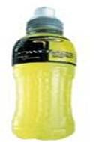
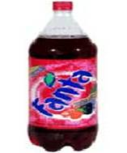
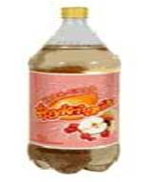
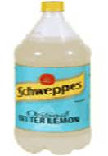
Сладкая газированная вода и энергетические коктейли

Slide 6
Не пей, а то кем-то станешь

Slide 7
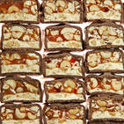
«Сникерсни»
Сладкие батончики. Сочетание большого количества сахара и различных химических добавок обеспечивает высочайшую калорийность и желание есть их снова и снова.
Давайте их избегать

Slide 8
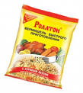
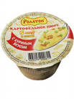
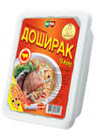
Вкусно, но опасно

Slide 9
Прочти, Прежде чем есть!

Slide 10
Что плохого в добавках?
. E952 -Заменитель сахара. Является канцерогеном, вызывающим раковую болезнь
. E950 (ацесульфам калия ) в 200 раз слаще сахарозы. Продукты с этим подсластителем не рекомендуется употреблять детям, беременным и кормящим женщинам. Безопасная доза - не более 1 г в сутки.
А также E951 (аспартам)есть подтвержденные случаи отравления аспартамом, включая следующие: потеря осязания, головные боли, усталость, головокружение, тошнота, сильное сердцебиение, увеличение веса, раздражительность, тревожное состояние, потеря памяти,
E338 применяют для органического синтеза, в производстве активированного угля и киноплёнки, для производства огнеупоров, огнеупорных связующих, керамики, стекла, удобрений, синтетических моющих средств(порошки для изготовления печенья, сухарей).И многие другие.
Пищевую ортофосфорную кислоту применяют в производстве газированной воды
Большинство современных газированных напитков содержат фенилаланин (особенно в кока- коле), избыток которых вызывает нарушение метаболизма липидов в головном мозге. Это ведёт к прогрессирующему снижению интеллекта у больных вплоть до идиотии.
В России запрещены пять добавок, которые разрешены к применению в Европе.
Их следует запомнить!
Е121 – цитрусовый красный краситель-2
Е123 – краситель амарант Е240 – консервант формальдегид
Е924а – улучшитель муки и хлеба
Е924в – улучшитель муки и хлеба.

Slide 11
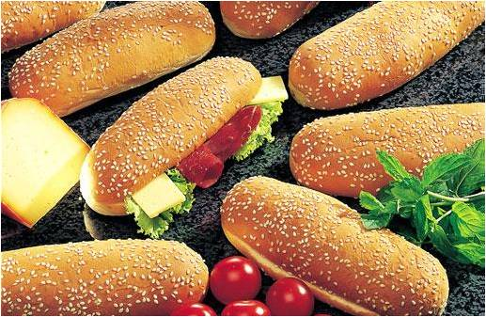
Самые вредные продукты – давайте их избегать.

Slide 12
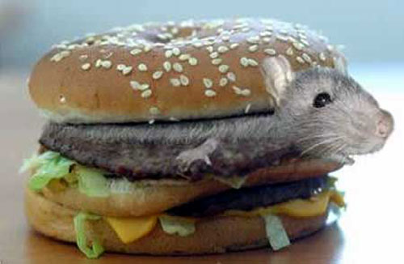
ОЙ !

